Slide 1

Data kihívás (2025, nyár): web scraping + AI-os érzelemelemzés
Poet.hu oldal verseinek érzelemelemzése
BERT modellel
készítette:
Kunsági Zsolt
Infodok

Slide 2
Poet.hu
A Poet.hu (poet.hu) Magyarország egyik legnagyobb és leglátogatottabb amatőr verses oldala, több mint 38 000 regisztrált felhasználóval és naponta átlagosan 10 000 egyedi látogatóval (2016. májusi adatok).
Poet.hu tapasztalat: költői álnéven én is küldtem be verseket. Kedves, támogató közösség az oldalon.
Projekt cél: BERT modellel érzelemelemzés. Érdekelt egy olyan megoldás megvalósítása, ahol nem használok külső szolgáltatást (ChatGPT). Pl: nagy mennyiségű adat feldolgozása esetén hasznos. (Többször 20-30x futtattam le a kódot. Nem fogyasztottam tokent.)
Kezdeti célkitűzés:
Az AI -program el tudja-e dönteni, hogy egy vers Pozitív vagy Negatív hangulatú, kategóriájú?
Web scraping: Google Colab Notebooks-ban oldottam meg a Beautiful Soup könyvtárral.
Weboldal linkek, CSS osztálynevek szerint találtam meg az adatokat. Tapasztalat: ha nem Google felől érkezett a nagy mennyiségű adatletöltés, akkor a Poet.hu szerver egy idő után időtúllépés zárja a kapcsolatot.

Slide 3
Web scraping: Poet.hu Érzelmek oldalán (poet.hu/Erzelmek/) a
Pozitív kategóriájú versek: Szeretet, Boldogság, Bizalom, Mosoly
Negatív versek: Félelem, Sírás, Fájdalom, Szenvedés kategóriában találhatók.
(Éles szétválasztás, az elégikus, melankolikus hangulatúakat, kategóriába tartozókat nem vettem bele.)
A Modell készítéshez (Tanító és Validációs adatok) verseket: vers_adatok.xlsx fájlba lett mentve.
Ellenőrzéshez (Teszt) a ellenorzo_vers_adatok.xlsx fájlt használtam.
Az Excel fájlok oszlopai: Típus (pozitív/negatív) , Szerző, Cím, Vers, Link.
Adattisztítás: A Modell készítéshez használt adatoknál (vers_adatok.xlsx) a Pozitív besorolású verseket átnéztem, a köztük a negatív hangulatúakat OFF jelzővel láttam el (kivettem). (további szűrések: kizárások, duplikációk)
Kiegyensúlyozás: Pozitív versek száma: 88, Negatív versek: 88 (DataFrame műveletek, hogy egyforma legyen)
Train halmaz mérete: 140, Validációs halmaz mérete: 36 (80%-20% -os elosztás)

Slide 4
BERT modell
(Bidirectional Encoder Representations from Transformers)
BERT modell a Transformer neurális hálózati struktúrán alapul, amely jól kezeli a szöveges adatokban lévő hosszú összefüggéseket.
Bidirectional (kétirányú) kontextus: A korábbi modell csak balról jobbra olvasta a szöveget, míg BERT egyszerre veszi figyelembe a szavak bal és jobb kontextusát.
A BERT modell előre betanított (pre-trained) modell. Már nagy mennyiségű szövegen megtanították neki
a nyelv általános mintáit és szabályszerűségeit.
A BERT modellnek a SZTAKI-HLT/hubert-base-cc változatát használtam (magyar nyelvre optimalizált,
pre-trained BERT-típusú modell.)

Slide 5
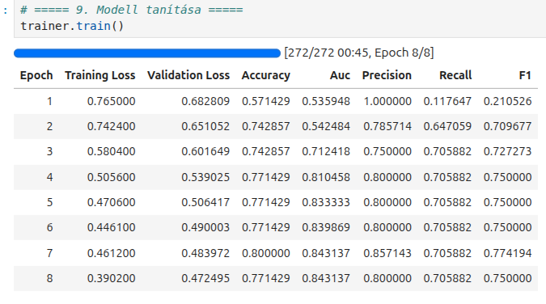
Érzelemelemzés BERT-alapú modell segítségével
(SZTAKI-HLT/hubert-base-cc)
Fine-tuning: Előre betanított modell egy adott feladatra hangolása
Beállítások:
Epoch =8 (Kísérleteztem: 5,6,7,8,9 beállításokkal)
1 epoch azt jelenti, a modell egyszer teljesen végigmegy az egész tanító adathalmazon.
Learning rate = 5e-6
A learning rate azt határozza meg, hogy a modell mekkora lépésekben változtatja a súlyait az optimalizálás során.
Batch size: egyszerre hány tanítópéldát adunk be a neurális hálónak, mielőtt frissíti a súlyait.
Az adatokkal (versekkel) tanítás (Fine-tuning ) :

Slide 6
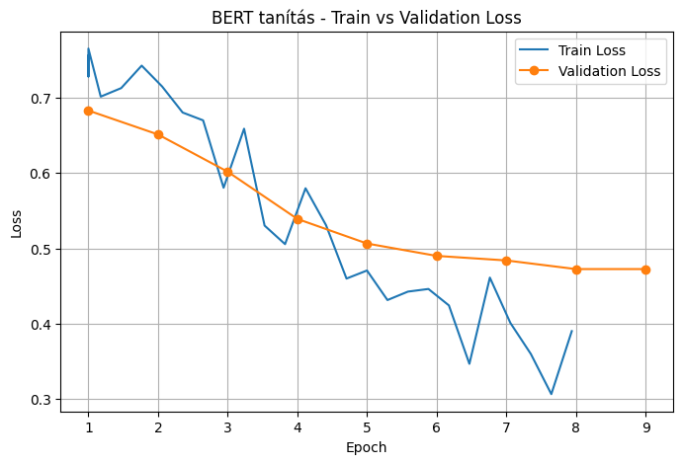
BERT modell tanítás görbéje (8 epoch)
A modell jól tanul, a Train Loss fokozatosan csökken.
A Validation Loss görbe is fokozatosan csökken, nem kezd emelkedni. Nem tanulta túl az adatokat.

Slide 7
A finomhangolt (Fine-tuning ) BERT modell, tanítás értékelése
Accuracy (Pontosság): 77.14%
(Hányat talált el a modell a tanítás során)
AUC: 0.84
(Modell mennyire tudja megkülönböztetni a pozitív és negatív osztályokat. 84% esély )
Precision: 0.80
(Modell által pozitívnak jelzett példák 80%-a valóban pozitív volt.)
Recall: 0.7059
(Modell a valódi pozitív esetek 70,59% -t megtalálta.
F1: 0.7500
(Precision és a Recall harmonikus átlaga. Kiegyensúlyozatlan osztályoknál jobb összegző mutató, mint az Accuracy.)
(Jupyter notebook oldal HTML-ként, feltölt Google colab, majd ment HTML)

Slide 8
A finomhangolt (Fine-tuning ) BERT modell, tanítás értékelése
Accuracy (Pontosság): 77.14%
(Hányat talált el a modell a tanítás során)
AUC: 0.84
(Modell mennyire tudja megkülönböztetni a pozitív és negatív osztályokat. 84% esély )
Precision: 0.80
(Modell által pozitívnak jelzett példák 80%-a valóban pozitív volt.)
Recall: 0.7059
(Modell a valódi pozitív esetek 70,59% -t megtalálta.
F1: 0.7500
(Precision és a Recall harmonikus átlaga. Kiegyensúlyozatlan osztályoknál jobb összegző mutató, mint az Accuracy.)
(Jupyter notebook oldal HTML-ként, feltölt Google colab, majd ment HTML)

Slide 9
Tesztelés, hogyan teljesít a modell
Az ellenorzo_vers_adatok.csv segítségével, 180 db verssel folyt a tesztelés
Adattisztítás: Biztonsági ellenőrzés a Tanító versek és az Teszt versek halmazán nem lehet azonos vers.
Teszt:
Itt is volt Típus oszlop (pozitív/negatív). A tanított Bert modellt lefuttattam versenként az Ellenőrző versek halmazán, rögzítettem a Predikció (Pozitív/Negatív ) értékét.
77,63% a pontosság az éles adatokon.
(Előző slide: A tanításnál Bert modell Accuracy: 77.14% volt).

Slide 10
Fordított vizsgálat
Korábban: A Modell készítéshez (Tanító és Validációs adatok) verseket: vers_adatok.xlsx fájlba lett mentve.
Ellenőrzéshez (Teszt) a ellenorzo_vers_adatok.xlsx fájlt használtam.
Pontosság: 77.14%
AUC: 0.8431
Precision: 0.8000
Recall: 0.7059
F1: 0.7500
sz. Pontosság: 77.63%
Most: A Modell készítéshez (Tanító és Validációs adatok) verseket: ellenorzo_vers_adatok.xlsx fájlba lett mentve.
Ellenőrzéshez (Teszt) a vers_adatok.xlsx fájlt használtam.
Az ellenorzo_vers_adatok.xlsx -t nem néztem át. Nem adattisztítás.
Pontosság: 76.19%
AUC: 0.8980
Precision: 0.8235
Recall: 0.6667
F1: 0.7368
sz. Pontosság: 73.33%

Slide 11
Saját verseken teszt
Vers: Makesz ma kezd. Kezében keksz. Mit kapot... Predikció: poz (pozitív) | Valódi: poz (pozitív)
Vers: Tudsz, strucc, a szobában ülni? Tudsz, s... Predikció: poz (pozitív) | Valódi: poz (pozitív)
Vers: Szeretem, ha süt rám a Nap. A tóból kifo... Predikció: poz (pozitív) | Valódi: poz (pozitív)
Vers: Kiflit enni volna jó! De nem volt nálam ... Predikció: poz (pozitív) | Valódi: poz (pozitív)
Vers: az ég nagyon kék a fű zöld és teli van p... Predikció: poz (pozitív) | Valódi: poz (pozitív)
Vers: Nem tudok focizni. Nem vesz be a csapat.... Predikció: poz (pozitív) | Valódi: neg (negatív)
Vers: Esik az eső a prolira. Megy a gyerek ovi... Predikció: poz (pozitív) | Valódi: neg (negatív)
Vers: Útra keltem megkeresni az Arany-hegyet. ... Predikció: poz (pozitív) | Valódi: neg (negatív)
A vicces, vidám hangulatúakat jól prediktálta.
Az elégikus, mélabús hangulatúakat is inkább a pozitív kategóriába sorolta.

Slide 12
TODO:
Magyar versek érzelem elemzésére melyik a legjobb modell:
SZTAKI-HLT/hubert-base-cc
SZTAKI-HLT/hubert-base-cc-sentence
NYTK/sentence-transformers-experimental-hubert-hungarian
Finom hangolás után

Slide 13
További ötletek:
A magyar nyelv nehéz, árnyalt kifejezésekre képes nyelv. További tapasztalatszerzés más területeken.
Pl: Cikkek kategorizálása, Kommentek elemzése, Bulling, Indirekt sértő kifejezések szűrése, Fenyegető üzenetek szűrése …

Slide 14
Köszönöm a figyelmet!

